Slide 1
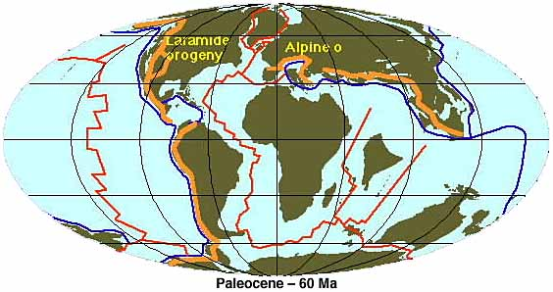
Фауна палеогена

Slide 2
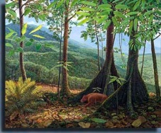
Ландшафт палеоцена

Slide 3
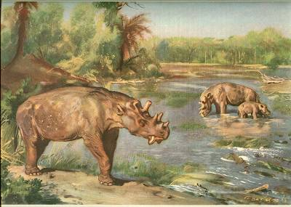
Типичными представителями палеоцена были диноцераты (страшнорогие), крупнейший представитель которых уинтатерий достигал 4,5 м в длину при высоте 2,5 м.
Помимо них широкое развитие получили тяжелые водные носороги аминодонты длиной до 4 м, безрогие бегающие носороги – гиракодонты, ближайшие родственники слонов (размером с собаку) пантоламбды и меритерии, предки современной лошади (размером с лису) - гиракотерии и орогиппусы.

Slide 4
Индрикоте́рий (лат. Indricotherium, от «индрик» — сказочный зверь славянской мифологии и др.-греч. θηρίον — животное) — род вымерших млекопитающих семейства носорогообразных, живших 30—20 млн лет назад, в среднем олигоцене — нижнем миоцене. Останки индрикотериев обнаружены во многих районах Азии.
Родственнен аралотерию, найденному в более поздних отложениях Казахстана в районе Аральского моря и белуджитерию из олигоцена Монголии. Эти носороги отличаются от других коротким туловищем на длинных и прямых трёхпалых ногах с сильно утолщённым средним пальцем, и небольшой головой на очень длинной шее; рога отсутствовали; передняя часть тела была выше задней.
Индрикотерий и белуджитерий — самые высокие (до 8 м высотой) и самые тяжёлые (до 20 тонн) из когда-либо существовавших сухопутных млекопитающих. Питались листьями и ветвями кустарников и деревьев.

Slide 5
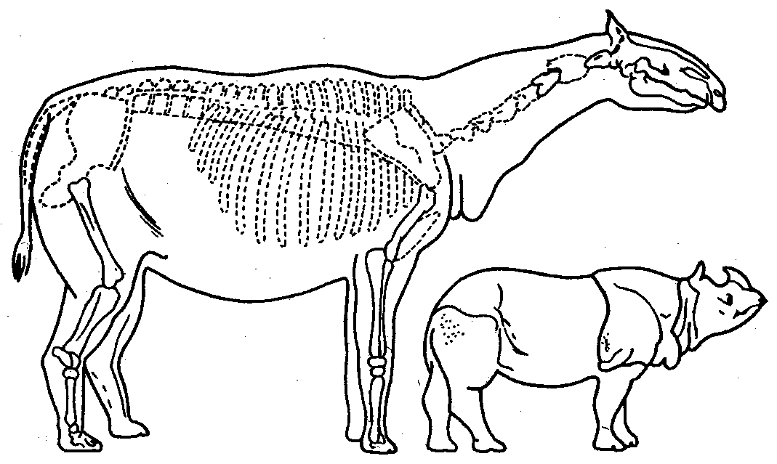
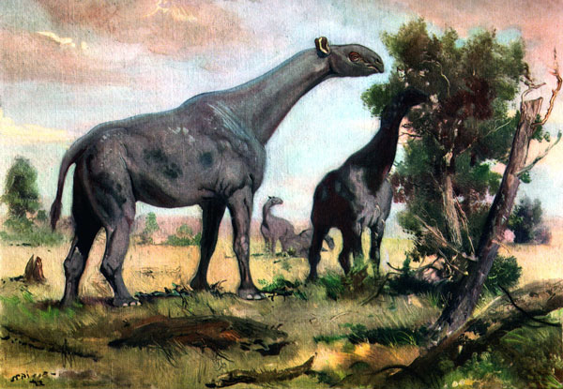

Slide 6
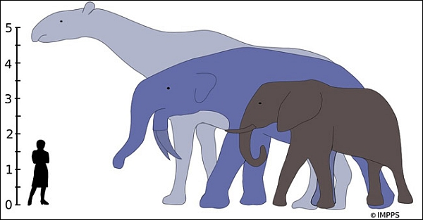

Slide 7
Индрикотериевая фауна (по роду индрикотериев), ассоциация млекопитающих олигоцена – начала миоцена. Включала гигантских безрогих носорогов (индрикотериев) и парацератериев, небольших безрогих носорогов гиракодонтов, аминодонтов, тапирообразных (семейство Tapiridae), халикотериев, нежвачных парнокопытных антракотериев, свинообразных энтелодонтов, древних оленеобразных (Cervoidea), дидимоконид (род челкарии и др.), примитивных зайцеобразных, илиндродонтид и некоторых др.
Индрикотериевая фауна сменила ассоциации млекопитающих влажных тропических лесов эоцена. Её развитие связано с глобальным похолоданием климата, начавшимся в позднем эоцене и характерным для всего олигоцена. Оно привело к развитию открытых степных ландшафтов в средних широтах Северного полушария, захвативших гигантские пространства Центральной Азии. Индрикотериевая фауна исчезла при значительном потеплении климата в раннем миоцене и сокращении площади степных ландшафтов.

Slide 8
Креодонты (Creodonta Cope, 1875) — вымерший отряд высших млекопитающих (Eutheria), имеющих общее происхождение с настоящими хищными (Carnivora). Эти животные обладали архаичной морфологией и питались сугубо животной пищей, о чем свидетельствует и их название — «мясозубы» («creo» в переводе с древнегреческого означает мясо, а «dens» на латинском — зуб). Оформившись к концу палеоцена и пережив два крупных этапа адаптивной радиации (на рубеже палеоцена и раннего эоцена и в конце среднего – начале позднего эоцена), группа просуществовала до конца миоцена; ее представители встречались по всему Северному полушарию, а также в Африке. На сегодняшний день в отряд включается 2 семейства с приблизительно 80 родами и более чем 180 видами.
Впервые ископаемые остатки креодонтов были обнаружены в 20-е годы XIX в. в позднеэоценовых отложениях Парижского бассейна. Во второй половине XIX и в начале XX в. последовали многочисленные находки из стран Западной Европы и США, были описаны десятки новых родов и видов. Первые находки креодонтов в Азии были сделаны в миоценовых отложениях Сивалика и формации Нагри. Основную массу наиболее информативных находок удалось получить в ходе работ Центрально-Азиатской Американской экспедиции (1920-30 гг.).

Slide 9
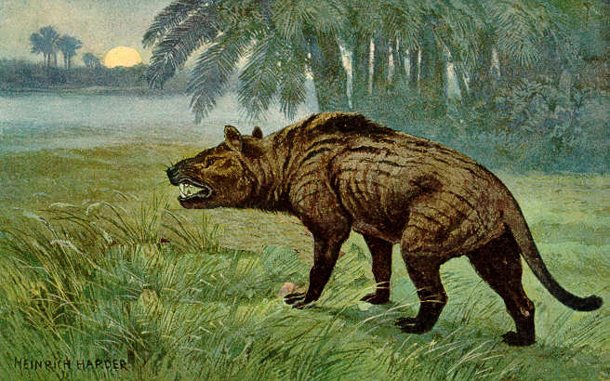
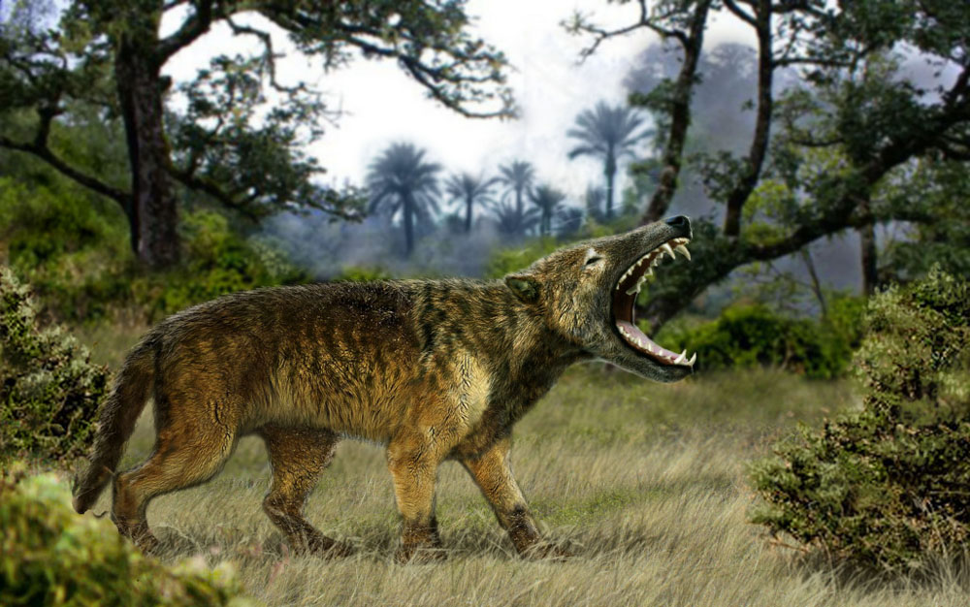
Креодонты

Slide 10
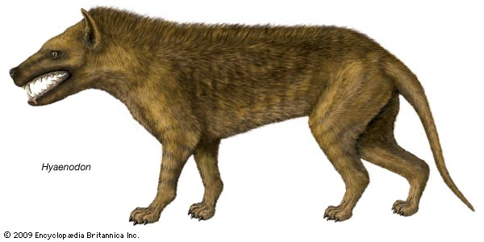

Slide 11
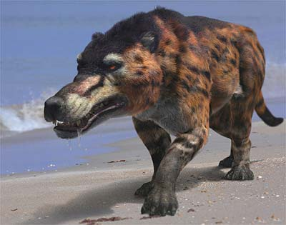
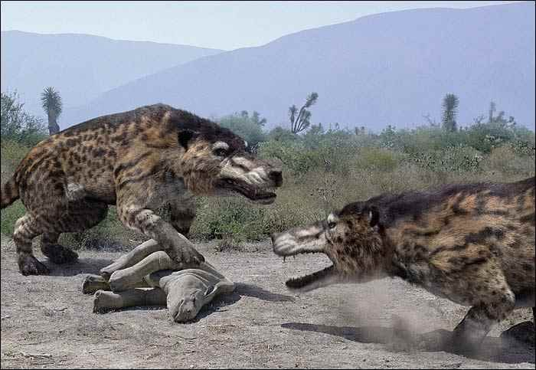
Мезонихиды (лат. Mesonychidae, от названия их типового рода Mesonyx, от др.-греч. «средний коготь») — семейство млекопитающих вымершего отряда мезонихий. Хищники от среднего до крупного размера, населявшие Евразию и Северную Америку с раннегопалеоцена по поздний эоцен, приблизительно с 65 до 34 млн лет назад.

Slide 12
Свирепые пернатые хищники – диатримы – существовали на Земле около 50—60 млн. лет назад. Жили они на территории Северной Америки и были современниками другого хищника – фороракоса, обитавшего в Южной Америке.
Туловище диатримы, в отличие от тела фороракоса, было более короткое и приземистое. Она имела длинную шею и большую голову, украшенную мощным клювом длиной до 45 см. Силу удара клюва диатримы можно сравнить с действующей гильотиной. Все, что попадало на зуб такой птичке, неизменно крошилось и перемалывалось в одно мгновение. Диатримы, высота которых нередко достигала более 2 м, были настолько свирепы, что наводили ужас даже на довольно крупных динозавров, причем не только растительноядных, но и хищников.
Диатримы имели неразвитые крылья. А потому, подобно своему современнику из Южной Америки, не могли летать, а передвигались только по земле.

Slide 13
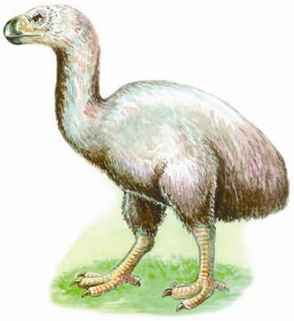
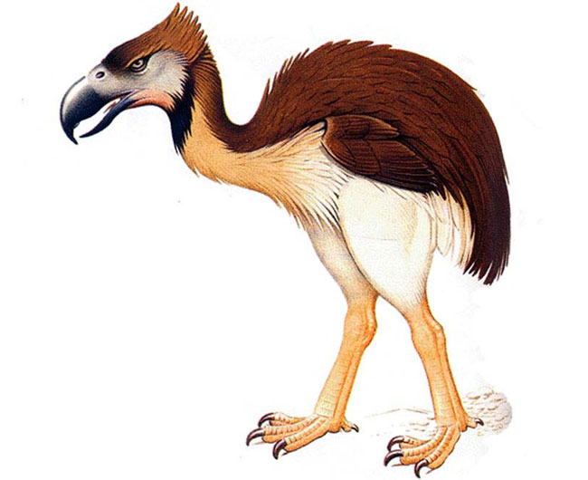

Slide 14
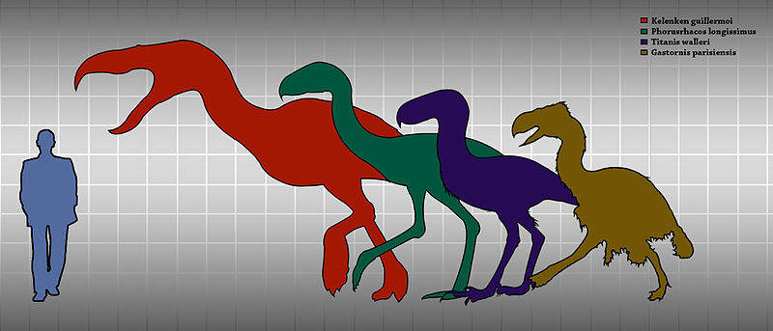
Сравнительные размеры

